Slide 1
Acanthocephala

Slide 2
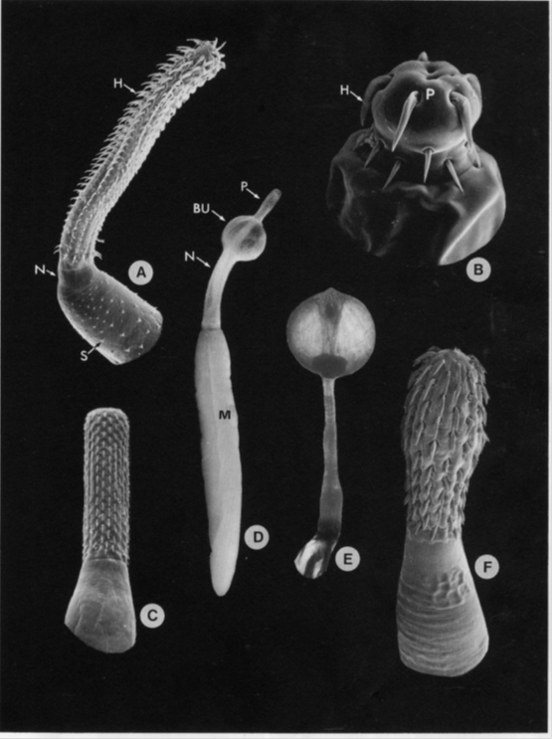
SEM - Acanthocephala

Slide 3
Vrtejši – obecná charakteristika
Výhradně parazitická skupina – nejasné postavení
Výrazné adaptace k parazitismu
Malý praktický význam
(Macracanthorhynchus – prasata, Neoechinorhynchus – ryby)
Evoluce parazitismu - významné
Endoparaziti zažívacího traktu (střeva) obratlovců
Cca 300 druhů u ryb a ptáků

Slide 4
Acanthocephala - vrtejši

Slide 5
Morfologie
Válcovité tělo, bělavé barvy ( 1 až 70 cm)
Zatažitelný chobotek – proboscis
Nemají trávicí trubici – vstřebávání potravy povrchem přední části těla
Tělo 2 části – praesoma a metasoma (trunk)
Preasoma – proboscis, háčky, krček, chobotková pochva, lemnisky, mozkové ganglium a svaly
Metasoma – pseudocoel, ligamentové vazy, genitání orgány a vylučovací systém
Gonochoristi

Slide 6
Morfologie vrtejšů

Slide 7
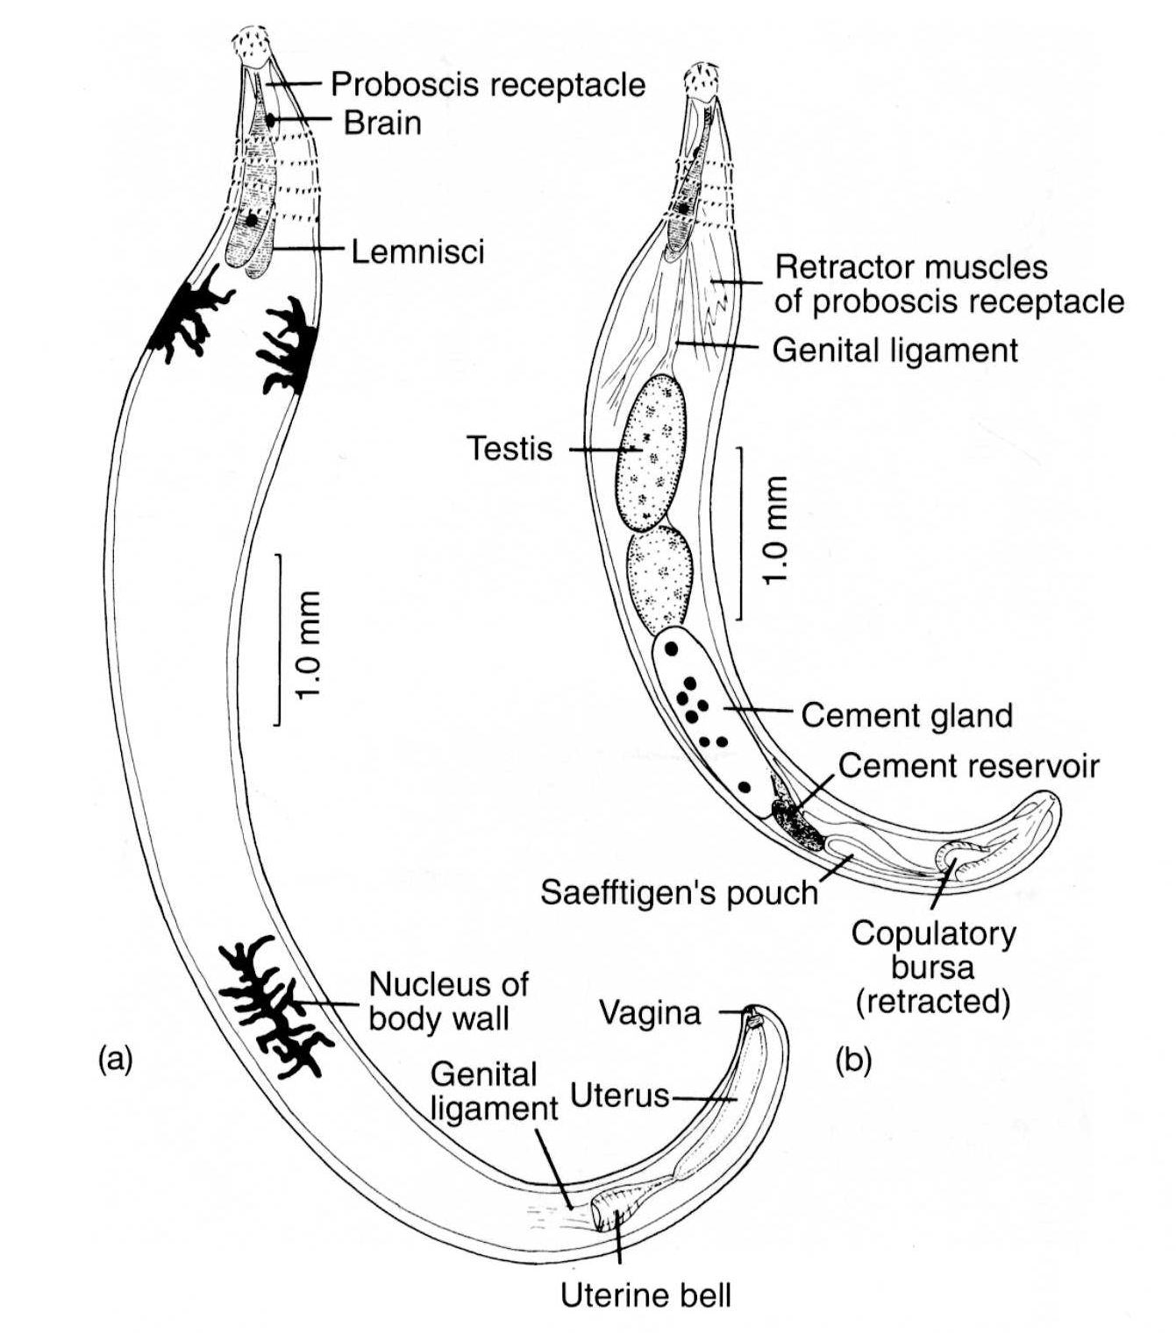
Morfologie

Slide 8
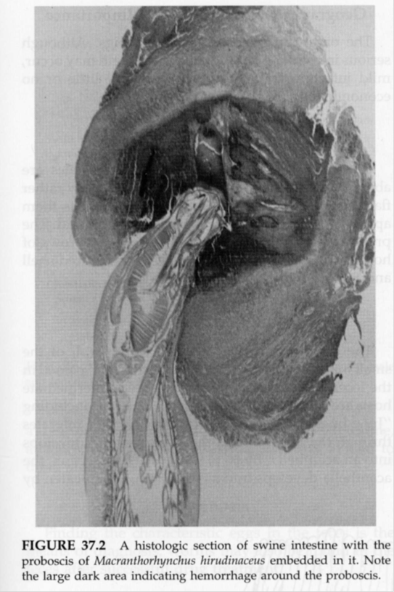
Znázornění funkce chobotku

Slide 9
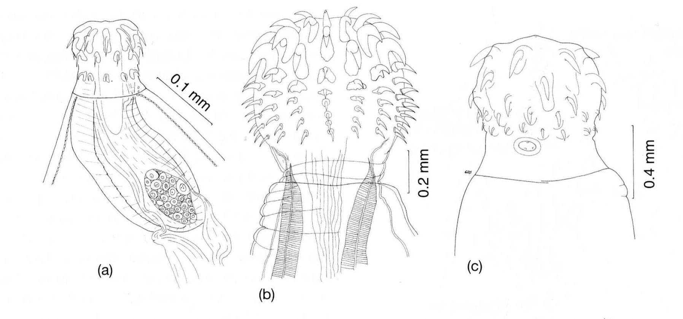
Vrtejši – typy chobotku

Slide 10
Typy chobotku

Slide 11
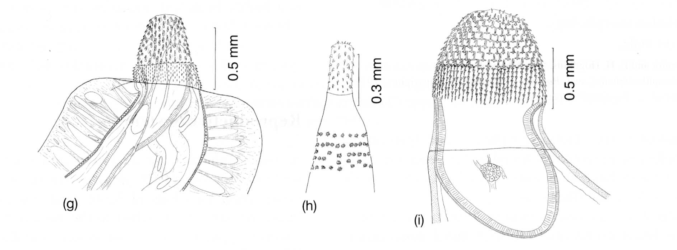
Typy chobotku

Slide 12
Morfologická charakteristika
Proboscis – ozbrojen háčky (chitin) – systematika
Proboscis - porézní – metabolická aktivita (nejaktivnější část těla)
Povrch těla – tegument – několik vrstev – obsahuje kanálky – lakunární systém – transport tělních tekutin
? Lepší přestup živin z vnějšího prostředí do těla
Na povrchu tegumentu – glykokalyx – tenká elektron-densní vrstva

Slide 13
Stavba tělní stěny - tegumentu

Slide 14
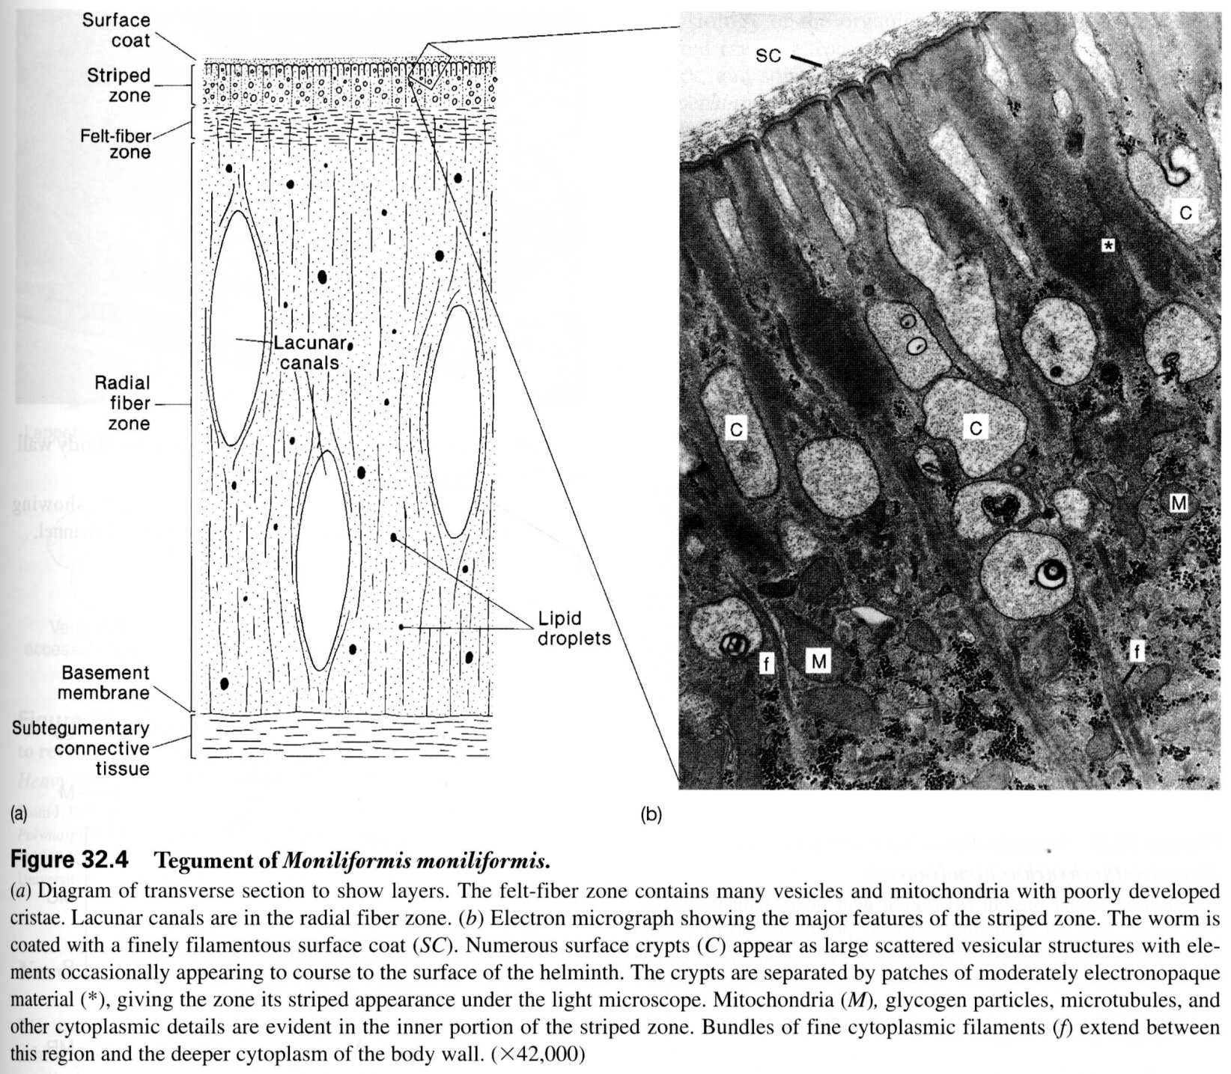
Stavba tegumentu

Slide 15
Struktura povrchu těla

Slide 16
TEM - struktura povrchu těla

Slide 17
SEM – stěny těla vrtejše

Slide 18
Schéma lakunárního systému

Slide 19
Organizace lakunárního systému

Slide 20
Orgánové soustavy
Trávicí soustava – chybí – příjem potravy – povrch těla (povrchové krypty) – lakunární systém
Nervový systém – jednoduchý – nervové ganglium a periférní nervový systém – genitální ganglium – komisury
Vylučovací soustava – protonefridiální – 2 typy: (1) dendritický – centrální kanál s bočními větvemi končí plaménkovými buňkami
(2) váčkovitý – měchýřek do kterého ústí plaménkové buňky

Slide 21
Pohlavní soustava
Gonochoristi – sexuální dimorficmus (velikost těla, otrnění chobotku)
Samčí pohlavní soustava – 2(1) testes – vassa efferentia – vas deferens –semenný váček, cementové žlázy, cementový rezervoár, Saeffigenův vak (tekutina –pohyb burzy) pyriformní žlázy, kopulační burza a penis
Samičí pohlavní soustava – ovarium – z něj vaječné koule produkující oocyty – vajíčka, ligamentový vaz (vajíčka), děložní zvon + děloha + vagina – (tvoří systém vypuzující selektivně zralá vajíčka) a subterminální pohlavní porus

Slide 22
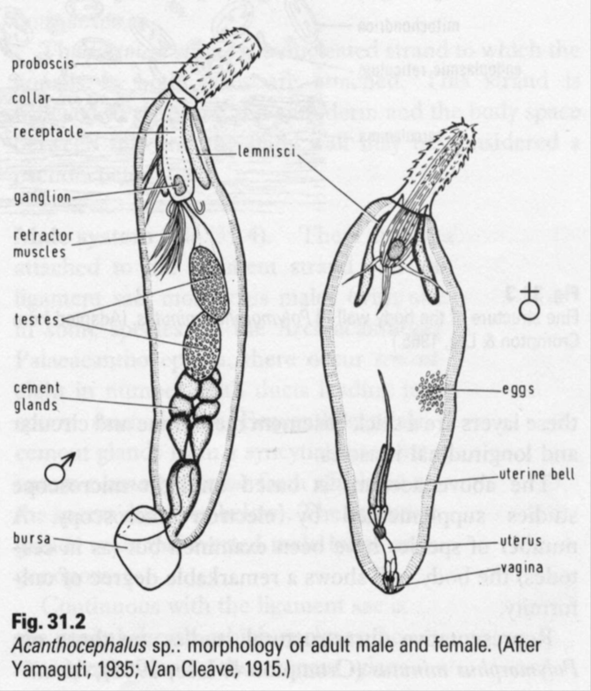
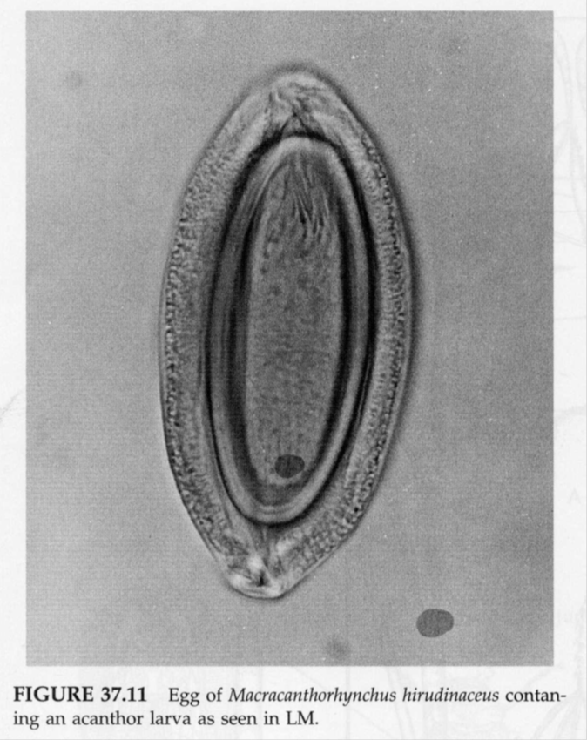
Pohlavní dimorfismus vrtejšů
Morfologie samice a samice
Vajíčko M. hirudinaceus

Slide 23
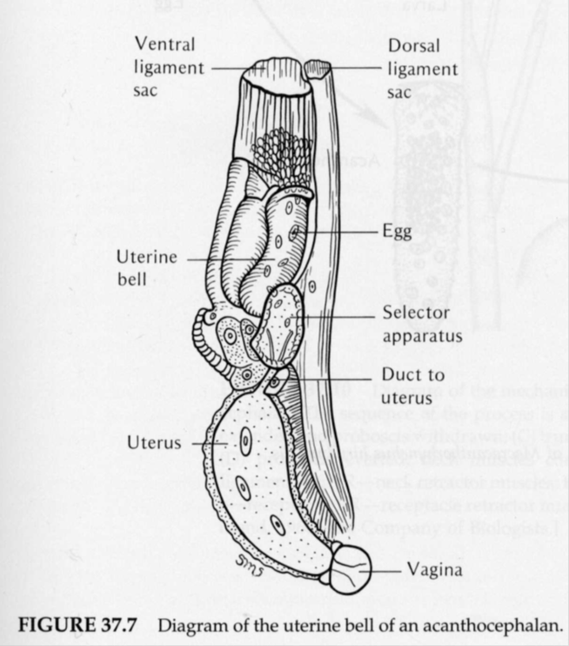
Samičí pohlavní soustava

Slide 24
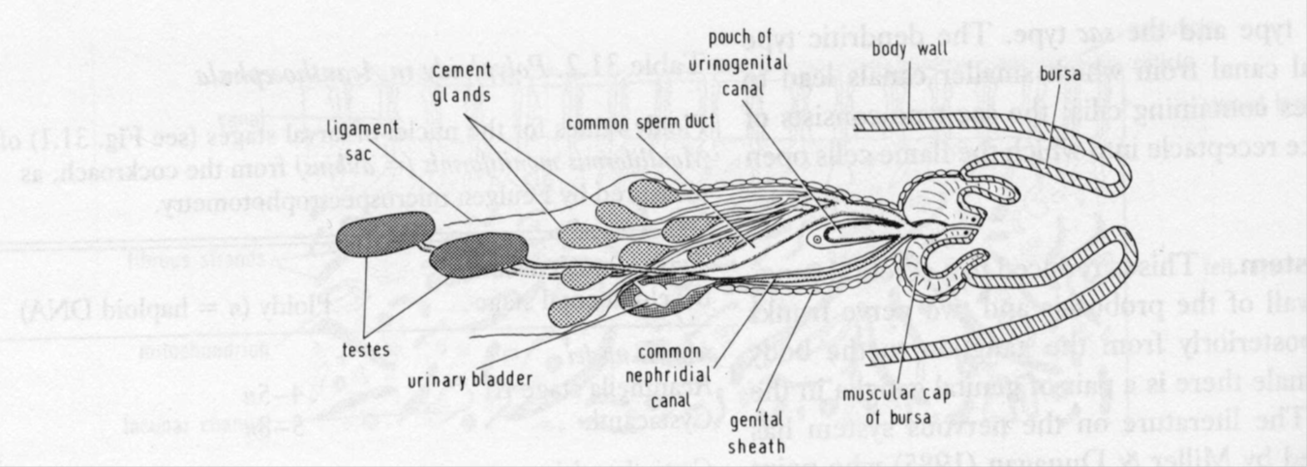
Stavba samčí pohlavní soustavy

Slide 25
Kopulační burza vrtejše

Slide 26
Vývoj vrtejšů
Nepřímé vývojové cykly – obvykle dixenní – DH – obratlovec a MzH – bezobratlý
MzH - nejčastěji členovci – (korýši – akvatický cyklus a hmyz – terestrický cyklus)
Vajíčka obsahují larvu acanthor
Larvální stádia – preakantela – akantela – cystacanth (opouzdřená larva)
Všechny stádia vrtejšů parazitická

Slide 27
Vývojové cykly
Akvatický
Neoechinorhynchus rutili
Terestrický
Macracanthorhynhus hirudinaceus

Slide 28
Vývojový cyklus – DH + MzH + ParH

Slide 29
Vývojová stádia vrtejšů

Slide 30
Vývojové fáze vrtejšů

Slide 31
Larvální stádia vrtejšů
Acanthor z tělní dutiny adultní samice
Acanthor ze střeva lasturnartky
Samičí akantela
Samčí akantela (12dni)

Slide 32
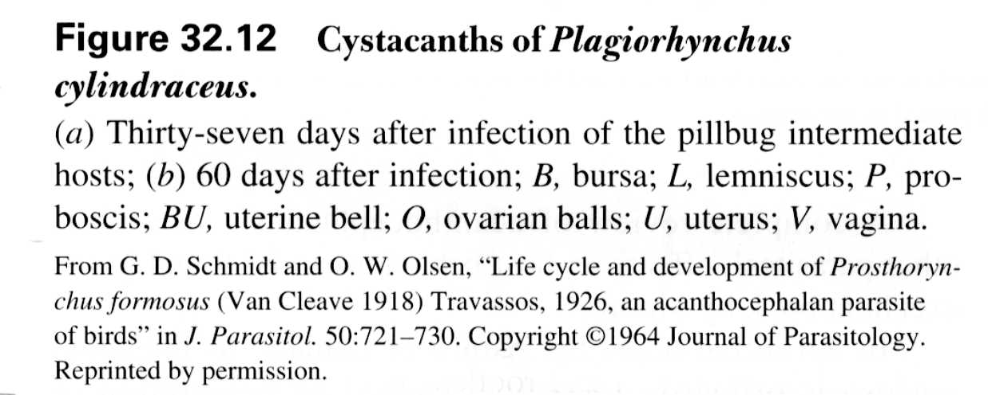
Larvální stádium - cystacant

Slide 33
Evoluce a klasifikace
Unikátní znaky – nejasné postavení v systému
Nejnovější studia (r RNA) blízká příbuznost s vířníky Rotifera,
Kmen: Acanthocephala
třída Archiacanthocephala
třída Palaeacanthocephala
třída Polyacanthocephala
třída Eoacanthocephala

Slide 34
Kladogram 22 taxonů vrtejšů
138 morfologických charakteristik

Slide 35
Archiacanthocepala
Cizopasníci suchozemských obratlovců
Tělo bez trnů
8 cementových žláz
Zástupci
  Řád – Moniliformida
    Moniliformis moniliformis – krysy, Mzh švábi
  Řád – Oligacanthorhyncha
    Macracanthorhynchus hirudinaceus – prasata, Mzh – larvy listorohých brouků

Slide 36
Macracanthorhynchus hirudinaceus –vrtejš veliký
barva mléčně bílá nebo červená
tělo válcovité, pseudosegmentace kutikuly
chobotek 5 - 6 řad háčků
samec: 50-100mm; samice: 200-650mm
Mzh – ponravy (larvy) různých druhů brouků
DH – prasata, psi, opice
Člověk – velmi vzácně Bulharsko, Francie, Madagaskar, Thajsko, Vietnam, Filipíny, Čína, Brazílie –brouci jako lidový lék, pojídání brouků po krátkém opečení,
v Evropě je Mzh. nejčastěji chroust, listokaz, zlatohlávek,
V místě přichycení – ulcerózní enteritida, uzávěr i perforace střeva – gastrointestinální potíže
Léčení - Niklosamid, Mebendazol

Slide 37
Macracanthorhynchus hirudinaceus
Adult ve střevě DH
Vajíčko pozřeno larvou Mzh
Acanthor
Acanthela
Cystacanth v imagu Mzh
Ingesce Mzh
Dokončení cyklu v DH

Slide 38
Monilioformis moniliformis – vrtejš krysí
barva křídově bílá až smetanová
tělo válcovité, na obou koncích zúžené
pseudosegmentace kutikuly
chobotek 12 –15 řad háčků
samec až 100mm; samice až 270mm
Mzh – brouci, švábi (Blaps, Periplaneta)
DH – krysa, sysel, křeček, plch, pískomil, pes, kuna, ježek
člověk – geopolitní – Sudán, Zambie, Izrael, Irák, Irán, Indie, Indonésie, Honduras, Kolumbie, USA – hlavně děti,
průjmy, bolesti břicha
léčení – niklosamid, mebendazol

Slide 39
Palaeacanthocephala
Hostitelé většinou vodní obratlovci
Háčky v dlouhých řadách
Tělo často otrněno
Zástupci
  Řád Echinorhynchida
    Pomporhynchus laevis – oranžová, bulbus, sladkovodní ryby, Mzh – Gammaridae
    Acanthocephalus ranae – cizopasník skokanů
    Acanthocephalus lucii – sladkovodní ryby, Mzh Asellus aquaticus
  Řád Polymorphida
    Polymorphus minutus – vodní drůbež, Mzh Gammaridae

Slide 40
Polyacanthocephala
Cizopasníci ryb a krokodýlů
Tělo otrněno
Háčky v dlouhých řadách
Zástupci
  Čeleď Polyacanthorhynchidae

Slide 41
Eoacanthocephala
Malý počet háčků
Obrovská tegumentární jádra
Zástupci
  Řád Neoechinorhynchida
    Neoechinorhynus rutili – kaprovité ryby. Mzh Ostracoda (lasturnatky)

Slide 42
Děkuji za pozornost

